Slide 1
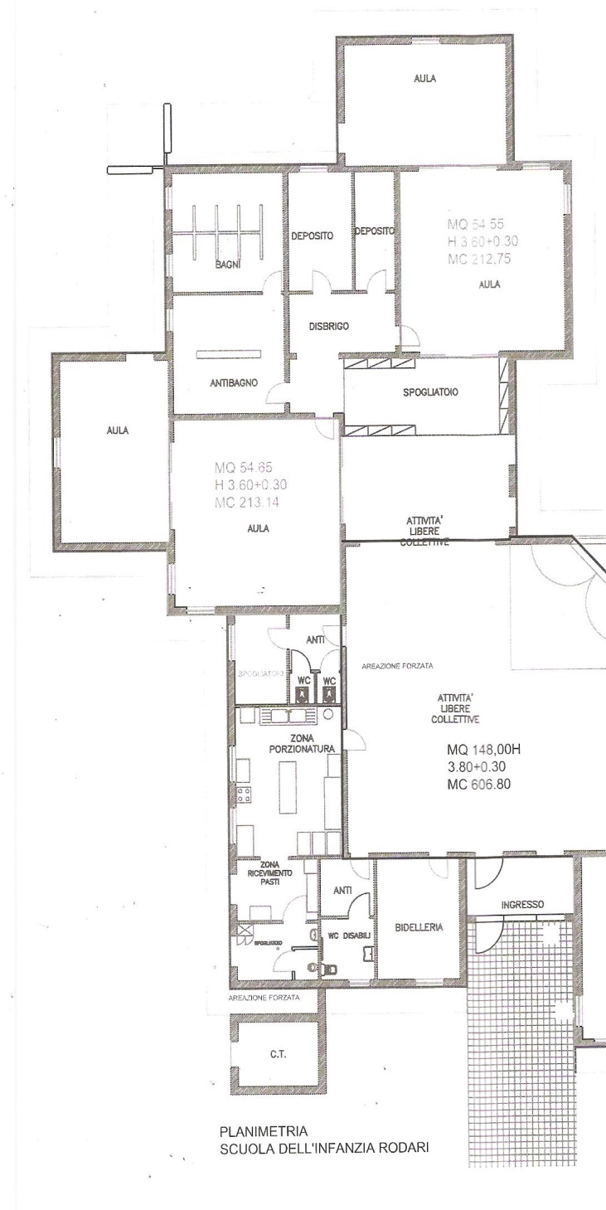
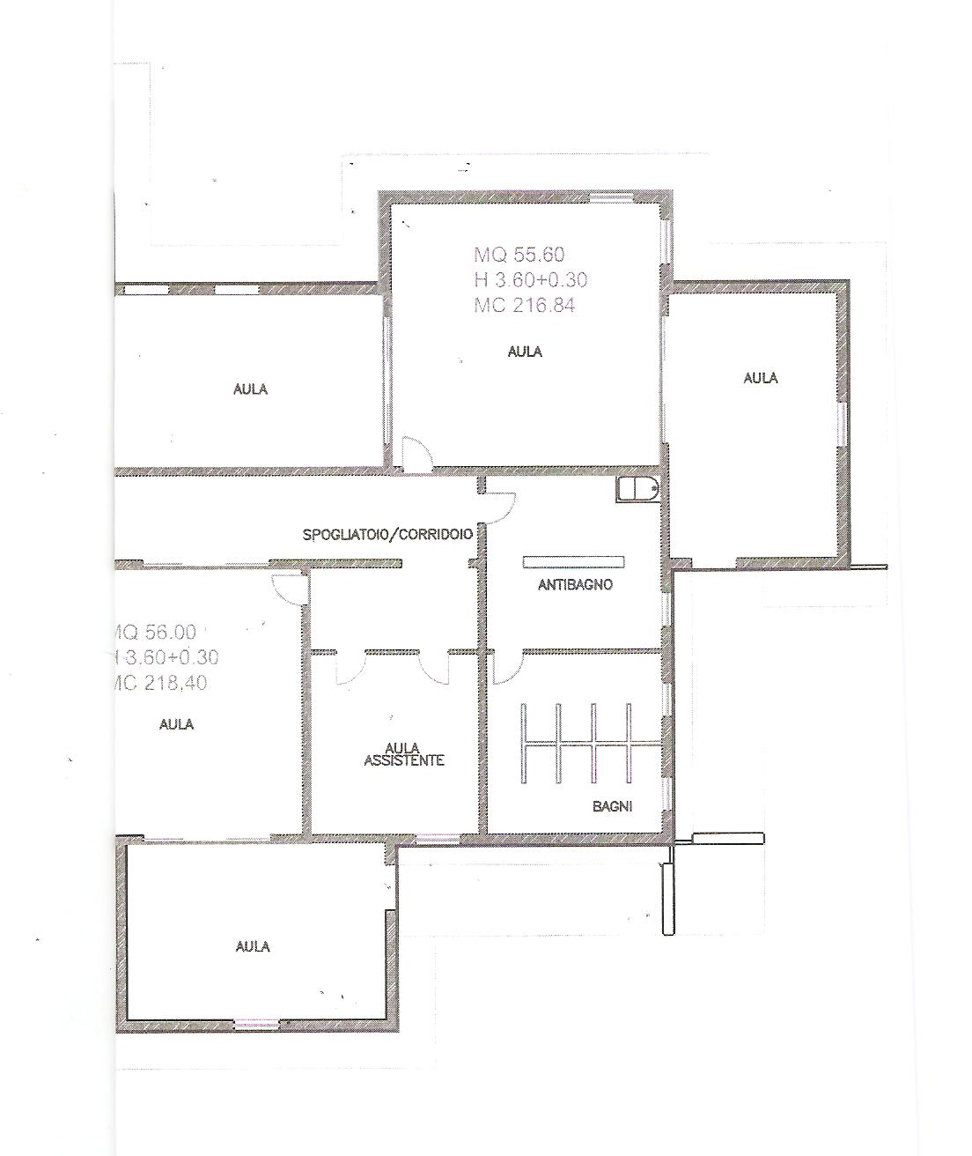
Sez B
Sez A
Sez D
AULA COVID
Sez C
Ingresso A

